Slide 1
Procesos productivos del Cobre

Slide 2
Este material revisa contenidos de:
7mo básico unidad 1
Se espera que los y las estudiantes sean capaces de: | Cuando los estudiantes han logrado este aprendizaje:
Describir de manera general los usos de algunos elementos químicos, tales como, cobre, hierro, zinc, litio, aluminio, silicio y cómo se obtienen del entorno | • Elaboran un informe descriptivo de los procesos de extracción y obtención de determinados elementos químicos, tales como, cobre, hierro, zinc, litio, aluminio, silicio.

Slide 3
Visión general del proceso
Extracción
El cobre se extrae de dos posible minerales:
  Mineral oxidado
  Mineral sulfurado
Esto definirá el tipo de proceso que se realiza.
  Hidrometalurgia para los minerales oxidados (azul)
  Pirometalurgia para los minerales sulfurados (rojo)
Chancado y molienda
Lixiviación
Flotación
Extracción por solventes
Fundición
Electroobtención / electrorefinación

Slide 4
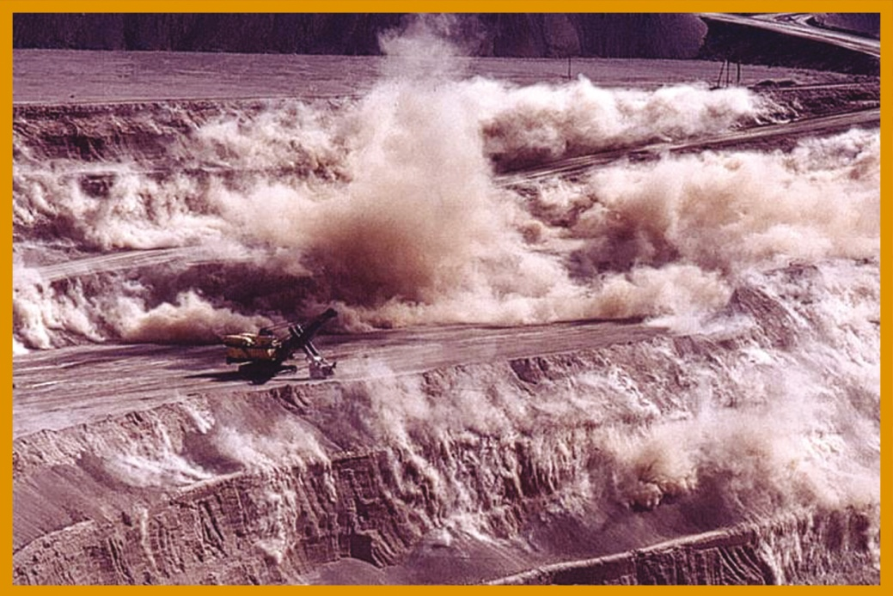
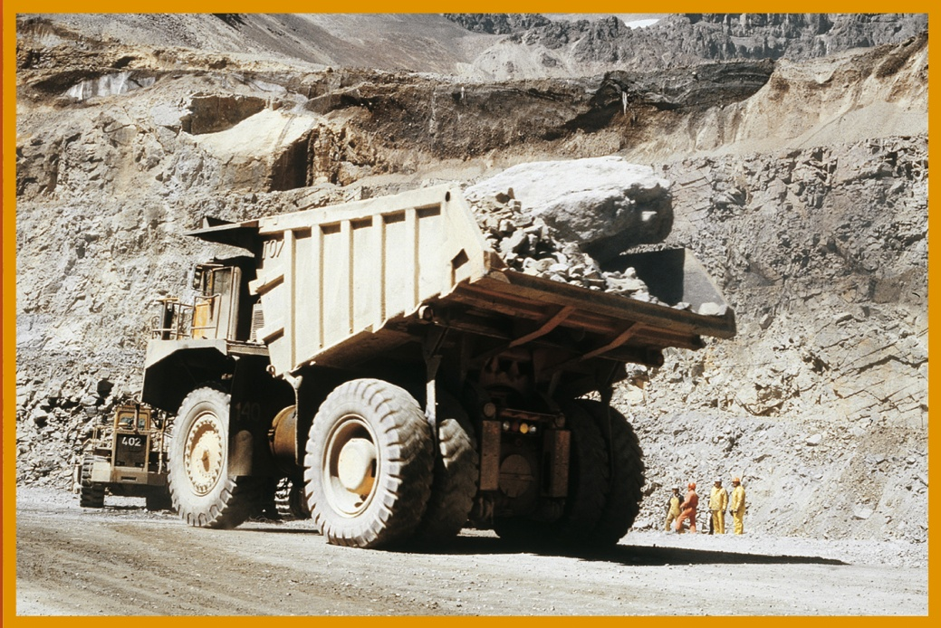
Extracción
La minas pueden ser.
  A rajo abierto
  Subterráneas
En la gran minería del cobre se utilizan explosivos para realizar la “tronadura”.
En minería a rajo abierto se cargan camiones con el mineral, en la minería subterránea se cargan trenes.

Slide 5
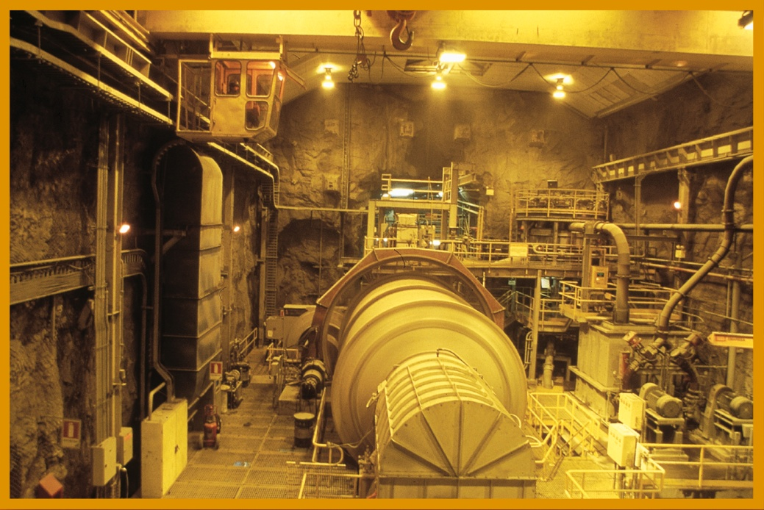
Chancado y molienda
En hidrometalurgia solamente se hace el chancado del mineral.
En pirometalurgia luego del chancado se hace una molienda donde se agregan reactivos para procesos posteriores.

Slide 6
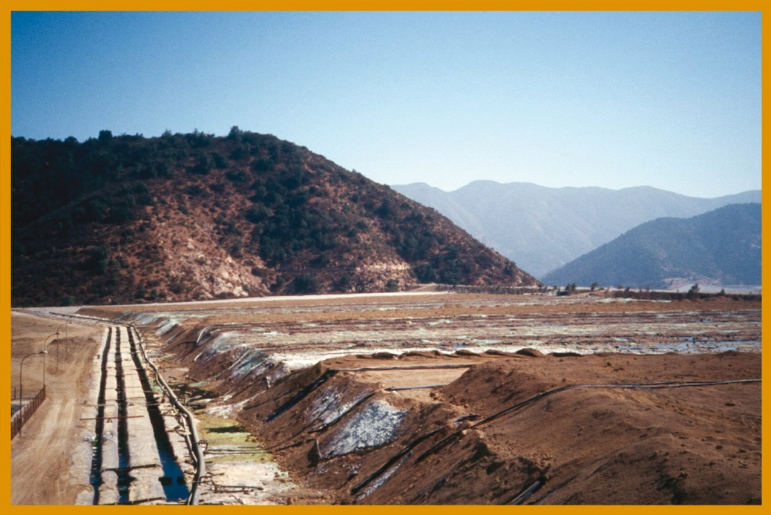
Hidrometalurgia
Lixiviación
Se forman grande pilas de mineral chancado.
Se riega desde arriba de la pila con ácido sulfúrico.
El mineral reacciona y se disuelve en forma de “sulfato de cobre” en agua, de color celéste.
Se disuelven todos los minerales presentes en la pila, no solo el cobre.

Slide 7
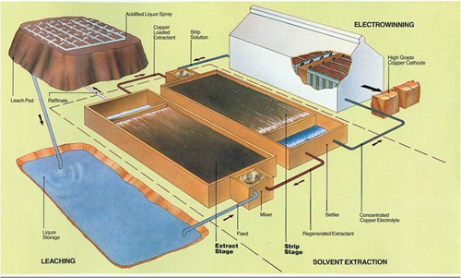
Extracción por solventes
Se hacen “lavados” de la disolución obtenida en la lixiviación con reactivos especiales.
Este proceso tiene dos objetivos:
  Separar el cobre disuelto de otros minerales que puede tener la disolución
  Concentrar el cobre disuelto para hacer más eficientes los procesos posteriores.
Imagen de SX acá

Slide 8
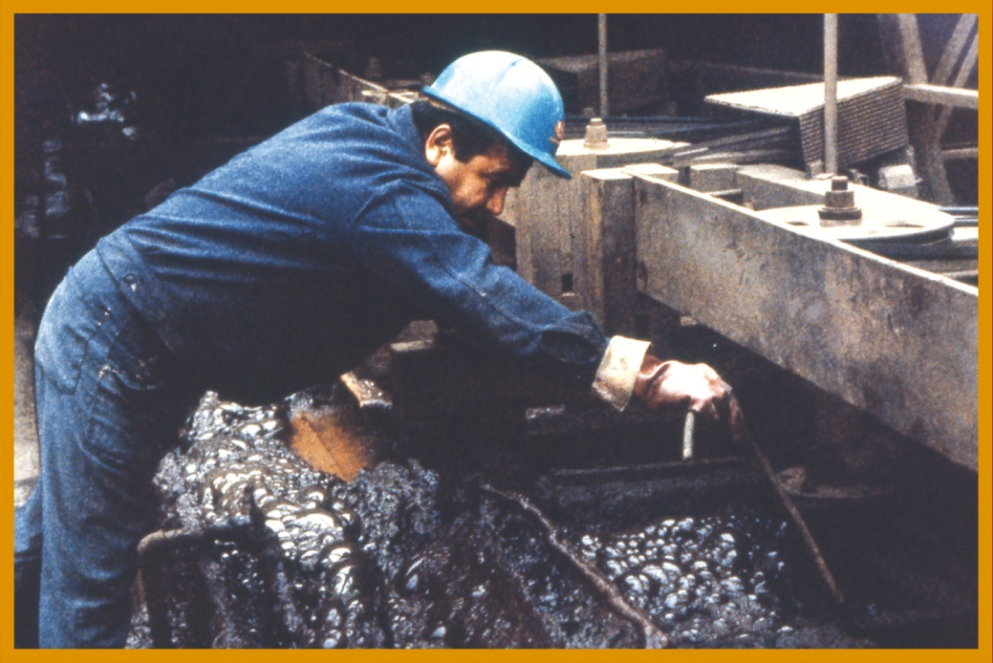
Pirometalurgia
Flotación
El mineral molido se pasa por “bateas” donde se le pasan burbujas de aire desde abajo.
El mineral tiene reactivos especiales que hacen que solamente el mineral de cobre se “pegue” a las burbujas y flote a la superficie.
Se separa la espuma de arriba, rica en mineral de cobre.
El producto del proceso recibe el nombre de “concentrado de cobre”.

Slide 9
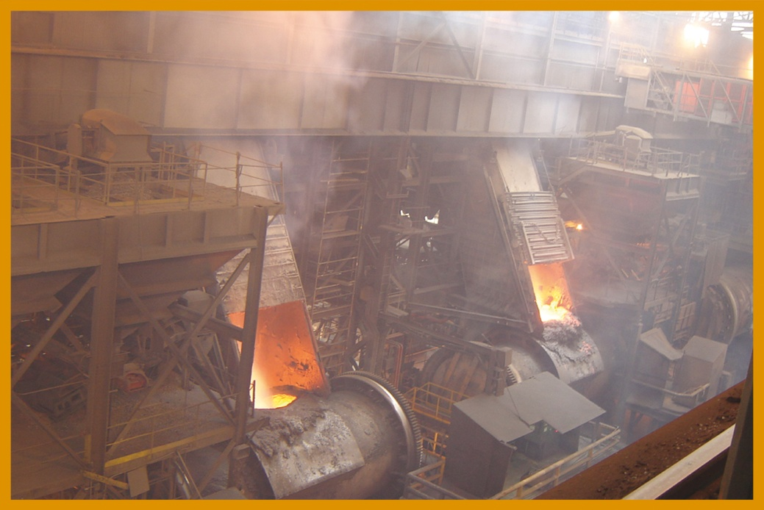
Fundición
El concentrado de cobre se introduce en hornos que alcanzan los 1200ºC
A estas temperaturas se separan los componentes del mineral sulfurado de cobre.
El producto de esta etapa es cobre metálico fundido de pureza relativamente baja, 70 a 75% de cobre.
El cobre fundido se pone en moldes para formar los llamados “ánodos” de cobre metálico sólido.

Slide 10
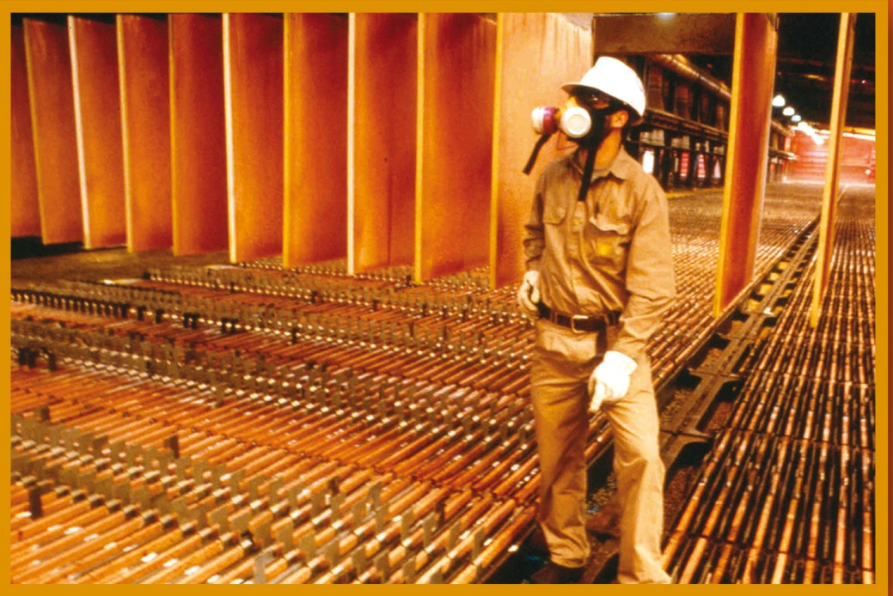
Purificación final
Los cátodos de cobre, de 99,99% de pureza, se producen con reacciones producidas por electricidad.
En hidrometalurgia el proceso se llama “electroobtención”:
  Se pasa corriente por la disolución de cobre en agua.
  El cobre disuelto se deposita como cobre metálico en el cátodo.
En pirometalurgia recibe el nombre de “electrorrefinación”
  Los ánodos de cobre impuro se introducen en una disolución de sulfato de cobre y se le pasa corriente.
  El cobre del ánodo se disuelve y pasa a la disolución.
  El cobre disuelto se deposita como cobre metálico en el cátodo.

Slide 11

Preguntas
1. ¿ En qué influye que el cobre sea oxidado o sulfurado?
2. Nombra el proceso que necesita el cobre.
3. ¿En que consiste el proceso de flotación?
4. ¿Por qué es importante el cobre en nuestro país?

Slide 12
Sugerencias de videos
http://www.youtube.com/watch?v=gJyqYuqAM5w
http://www.youtube.com/watch?v=hLAweKU1xj8&feature=related
http://www.youtube.com/watch?v=Ci4KtdMvQ9w&feature=related

